Slide 1

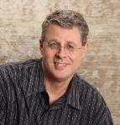
COMO ENCONTRAR GOZO EN LA VIDA CRISTIANA
Dr. Andy Woods
Pastor Principal – Sugar Land Bible Church
Presidente– Seminario Teológico Chafer

Slide 2
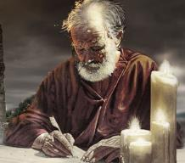
Respuesta a 10 preguntas
¿Quién lo escribió? – Pablo
¿Para quién fué escrito? – Los creyentes de Filipo
¿Desde dónde fué escrito? – Roma
¿Cuándo fué escrito? – Año 62 d.C.
¿Cuál fué la occasion del libro? – Cinco contactos

Slide 3
Respuesta a 10 preguntas
¿Quiénes son los oponentes? – Cuatro oponentes que amenazan el gozo
¿Cuál es el propósito del libro? – Dar gozo durante la adversidad
¿Cómo está organizado (esquema)? – Cuatro partes
¿De qué se trata? – Gozo durante la adversidad
¿Qué hace que éste libro sea diferente? – Personal e informal

Slide 4

Esquema
Cap 1 – Dios puede usar circunstancias negativas para producir resultados positivos
Cap 2 – El ejemplo de servicio de Cristo
Cap 3 – Evitar el legalismo
Cap 4 – Confianza en los recursos divinos para la vida diaria

Slide 5
Esquema
Cap 1 –Dios puede usar circunstancias negativas para producir resultados positivos
Cap 2 – El ejemplo de servicio de Cristo
Cap 3 – Evitar el legalismo
Cap 4 – Confianza en los recursos divinos para la vida diaria

Slide 6

Resultados Positivos del Encarcelamiento (Fil. 1:12-30)
Audiencia cautiva (Fil. 1:12-13)
Audacia de la Iglesia para predicar (Fil. 1:14-18)
Más oración (Fil. 1:19)
Protección de ser martirizado (Fil. 1:20-26)

Slide 7
Esquema
Cap 1 – Dios puede usar circunstancias negativas para producir resultados positivos
Cap 2 – El ejemplo de servicio de Cristo
Cap 3 – Evitar el legalismo
Cap 4 – Confianza en los recursos divinos para la vida diaria

Slide 8

Ejemplos de Servicio Humilde
(Fil. 2)
Cristo (Fil. 2:5-16)
Pablo (Fil. 2:17-18)
Timoteo (Fil. 2:19-24)
Epafrodito (Fil. 2:25-30)

Slide 9
Esquema
Cap 1 – Dios puede usar circunstancias negativas para producir resultados positivos
Cap 2 – El ejemplo de servicio de Cristo
Cap 3 – Evitar el legalismo
Cap 4 – Confianza en los recursos divinos para la vida diaria

Slide 10

Genesis 2:16-17
“¹⁶ pero el Señor Dios le advirtió: «Puedes comer libremente del fruto de cualquier árbol del huerto, 17 excepto del árbol del conocimiento del bien y del mal. Si comes de su fruto, sin duda morirás».” (NTV)

Slide 11
Genesis 3:2-3
“² Entonces la serpiente, que era el más astuto de todos los animales del campo que el SEÑOR Dios había hecho, dijo a la mujer: ¿De veras Dios les ha dicho: “No coman de ningún árbol del jardín”? …4 Entonces la serpiente dijo a la mujer -Ciertamente no morirán.

Slide 12


COMPLICANDO LO SENCILLO
2 Cor. 11:3
“Pero me temo que, así como la serpiente con su astucia engañó a Eva, de alguna manera los pensamientos de ustedes se hayan extraviado de la sencillez y la pureza que deben a Cristo. (Italicas mias)

Slide 13


Galatas 3:3
“¿Tan insensatos son? Habiendo comenzado en el Espíritu, ¿ahora terminarán en la carne?”

Slide 14

Evita el Legallismo
(Fil. 3)
Legalistas vs. verdaderos creyentes (Fil. 3:1-3)
La transformación de Pablo lejos del legalismo (Fil. 3:4-14)
Otros elementos a adoptar en lugar del legalismo (Fil. 3:15–4:3)

Slide 15
Evita el Legallismo
(Fil. 3)
Legalistas vs. verdaderos creyentes (Fil. 3:1-3)
La transformación de Pablo lejos del legalismo (Fil. 3:4-14)
Otros elementos a adoptar en lugar del legalismo (Fil. 3:15–4:3)

Slide 16
Legalistas vs. Verdaderos Creyentes
(Fil. 3:1-3)
Mandato a Regocijarse (1)
La Amenaza Planteada por los Legalistas (2)
Caracteristicas de quienes Caminan por El Espiritu (3)

Slide 17
Legalistas vs. Verdaderos Creyentes
(Fil. 3:1-3)
Mandato a Regocijarse (1)
La Amenaza Planteada por los Legalistas (2)
Caracteristicas de quienes Caminan por El Espiritu (3)

Slide 18
Tres Tiempos de la Salvacion
Fase | Justificación | Santificación | Glorificación
Tiempo | Pasado | Presente | Futuro
Salvo de: | Penalidad del Pecado | Poder del Pecado | Presencia del Pecado
Sagrada Escritura | Efe 2:8-9; Tito 3:5 | Fil 2:12 | Rom 5:10

Slide 19
Tres Tiempos de la Salvacion
Fase | Justificación | Santificación | Glorificación
Tiempo | Pasado | Presente | Futuro
Salvo de: | Penalidad del Pecado | Poder del Pecado | Presencia del Pecado
Sagrada Escritura | Efe 2:8-9; Tito 3:5 | Fil 2:12 | Rom 5:10

Slide 20
Cartas de Pablo - Orden
Galatas (d.C. 49)
1‒2 Tesalonicenses (d.C. 51)
1‒2 Corintios (d.C. 56)
Romanos (d.C. 57)
Efesios, Colosenses, Filemon, Filipenses (d.C. 60‒62)
1 Timoteo, Tito (d.C. 62‒66)
2 Timoteo (d.C. 67)

Slide 21
Legalistas vs. Verdaderos Creyentes
(Fil. 3:1-3)
Mandato a Regocijarse (1)
La Amenaza Planteada por los Legalistas (2)
Caracteristicas de Quienes Caminan por El Espiritu (3)

Slide 22
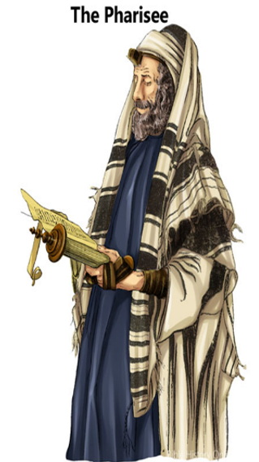
TIPOS DE FARISEOS
TIPO | Derrocado
JUSTIFICACION | Mateo 5:20
SANTIFICACION | Gálatas
ECLESIOLOGÍA | Hechos 15

Slide 23
2. La Amenaza Planteada por los Legalistas
(Fil. 3:2)
Perros
Malos Obreros
Circuncisión

Slide 24
2. La Amenaza Planteada por los Legalistas
(Fil. 3:2)
Perros
Malos Obreros
Circuncisión

Slide 25
2. La Amenaza Planteada por los Legalistas
(Fil. 3:2)
Perros
Malos Obreros
Circuncisión

Slide 26
2. La Amenaza Planteada por los Legalistas
(Fil. 3:2)
Perros
Malos Obreros
Circuncisión

Slide 27
Legalistas vs. Verdaderos Creyentes
(Fil. 3:1-3)
Mandato a Regocijarse (1)
La Amenaza Planteada por los Legalistas (2)
Caracteristicas de Quienes Caminan por El Espiritu (3)

Slide 28
3. Características de Quienes Caminan en el Espíritu
(Fil. 3:3)
Genuinamente Circuncidados
Adoradores Espirituales
Gloria en Cristo
No confían en la carne

Slide 29
3. Características de Quienes Caminan en el Espíritu
(Fil. 3:3)
Genuinamente Circuncidados
Adoradores Espirituales
Gloria en Cristo
No confían en la carne

Slide 30
3. Características de Quienes Caminan en el Espíritu
(Fil. 3:3)
Genuinamente Circuncidados
Adoradores Espirituales
Gloria en Cristo
No confían en la carne

Slide 31
3. Características de Quienes Caminan en el Espíritu
(Fil. 3:3)
Genuinamente Circuncidados
Adoradores Espirituales
Gloria en Cristo
No confían en la carne

Slide 32
3. Características de Quienes Caminan en el Espíritu
(Fil. 3:3)
Genuinamente Circuncidados
Adoradores Espirituales
Gloria en Cristo
No confían en la carne

Slide 33
Evita el Legalismo
(Fil. 3)
Legalistas vs. verdaderos creyentes (Fil. 3:1-3)
La transformación de Pablo lejos del legalismo (Fil. 3:4-14)
Otros elementos a adoptar en lugar del legalismo (Fil. 3:15–4:3)

Slide 34
La Transición de Pablo Lejos del Legalismo
(Fil. 3:4-14)
Una declaración transitoria y general (Fil. 3:4)
Ocho razones de la confianza de Pablo en la carne (Fil. 3:5-6)
Las nuevas prioridades espirituales de Pablo (Fil. 3:7-14)

Slide 35
La Transición de Pablo Lejos del Legalismo
(Fil. 3:4-14)
Una declaración transitoria y general (Fil. 3:4)
Ocho razones de la confianza de Pablo en la carne (Fil. 3:5-6)
Las nuevas prioridades espirituales de Pablo (Fil. 3:7-14)

Slide 36
La Transición de Pablo Lejos del Legalismo
(Fil. 3:4-14)
Una declaración transitoria y general (Fil. 3:4)
Ocho razones de la confianza de Pablo en la carne (Fil. 3:5-6)
Las nuevas prioridades espirituales de Pablo (Fil. 3:7-14)

Slide 37
Ocho razones de la Confianza de Pablo en la Carne (Fil. 3:5-6)
(Fil. 3:5-6)
Circuncisión
Israelí
Benjamita
Hebreo de Hebreos
Fariseo
Perseguidor de la Iglesia
Celo Santo
Sin Culpa

Slide 38
Ocho razones de la Confianza de Pablo en la Carne (Fil. 3:5-6)
(Fil. 3:5-6)
Circuncisión
Israelí
Benjamita
Hebreo de Hebreos
Fariseo
Perseguidor de la Iglesia
Celo Santo
Sin Culpa

Slide 39
Ocho razones de la Confianza de Pablo en la Carne (Fil. 3:5-6)
(Fil. 3:5-6)
Circuncisión
Israelí
Benjamita
Hebreo de Hebreos
Fariseo
Perseguidor de la Iglesia
Celo Santo
Sin Culpa

Slide 40
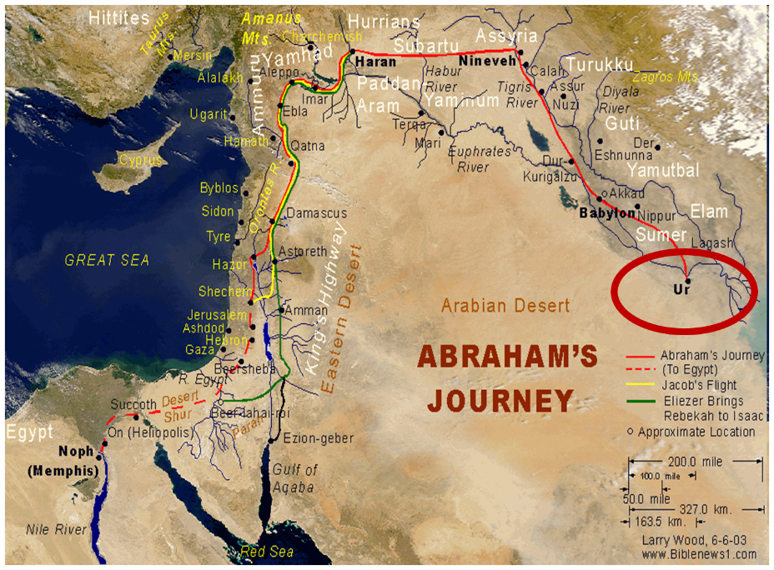
Josué 24:2-3

Slide 41

Genesis 12:3
“Bendeciré a los que te bendigan, y a los que te maldigan maldeciré. Y en ti serán benditas todas las familias de la tierra”.

Slide 42

Tres Bendiciones de Israel para el Mundo
(Gen 12:3b)
Santas Escrituras (Rom3:2)
Salvador (John 4:22)
Reino (Isa 2:2-3)

Slide 43
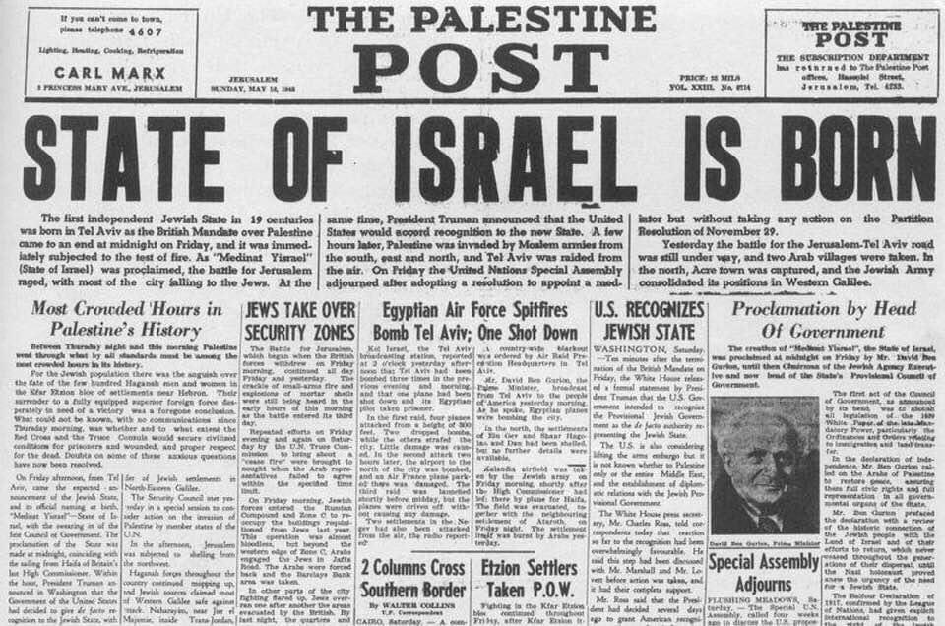

Slide 44
Ocho Razones de la Confianza de Pablo en la Carne
(Fil. 3:5-6)
Circuncisión
Israelí
Benjamita
Hebreo de Hebreos
Fariseo
Perseguidor de la Iglesia
Celo Santo
Sin Culpa

Slide 45
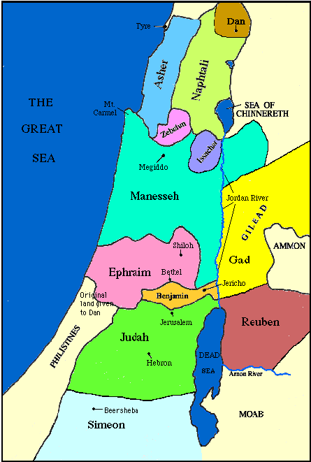

Slide 46
Ocho Razones de la Confianza de Pablo en la Carne
(Fil. 3:5-6)
Circuncisión
Israelí
Benjamita
Hebreo de Hebreos
Fariseo
Perseguidor de la Iglesia
Celo Santo
Sin Culpa

Slide 47
Ocho Razones de la Confianza de Pablo en la Carne
(Fil. 3:5-6)
Circuncisión
Israelí
Benjamita
Hebreo de Hebreos
Fariseo
Perseguidor de la Iglesia
Celo Santo
Sin Culpa

Slide 48

Marcos 7:13
“Así invalidan la palabra de Dios mediante su tradición que han transmitido, y hacen muchas cosas semejantes a estas.

Slide 49
Ocho Razones de la Confianza de Pablo en la Carne
(Fil. 3:5-6)
Circuncisión
Israelí
Benjamita
Hebreo de Hebreos
Fariseo
Perseguidor de la Iglesia
Celo Santo
Sin Culpa

Slide 50
Ocho Razones de la Confianza de Pablo en la Carne
(Fil. 3:5-6)
Circuncisión
Israelí
Benjamita
Hebreo de Hebreos
Fariseo
Perseguidor de la Iglesia
Celo Santo
Sin Culpa

Slide 51
Ocho Razones de la Confianza de Pablo en la Carne
(Fil. 3:5-6)
Circuncisión
Israelí
Benjamita
Hebreo de Hebreos
Fariseo
Perseguidor de la Iglesia
Celo Santo
Sin Culpa

Slide 52
La Transición de Pablo Lejos del Legalismo
(Fil. 3:4-14)
Una declaración transitoria y general (Fil. 3:4)
Ocho razones para la confianza de Pablo en la carne (Fil. 3:5-6)
Las nuevas prioridades espirituales de Pablo (Fil. 3:7-14)

Slide 53

Nuevas Prioridades Espirituales de Pablo
(Fil. 3:7-14)
Rechazo a las cosas carnales (7)
Abrazar las cosas espirituales (8-14)
  Conocer a Cristo (8)
  La Justicia de Cristo (9)
  Participar en los Padecimientos de Cristo(10)
  Resurección (11-12)
  Premio (13-14)

Slide 54
Nuevas Prioridades Espirituales de Pablo
(Fil. 3:7-14)
Rechazo a las cosas carnales (7)
Abrazar las cosas espirituales (8-14)
  Conocer a Cristo (8)
  La Justicia de Cristo (9)
  Participar en los Padecimientos de Cristo(10)
  Resurección (11-12)
  Premio (13-14)

Slide 55
Nuevas Prioridades Espirituales de Pablo
(Fil. 3:7-14)
Rechazo a las cosas carnales (7)
Abrazar las cosas espirituales (8-14)
  Conocer a Cristo (8)
  La Justicia de Cristo (9)
  Participar en los Padecimientos de Cristo(10)
  Resurección (11-12)
  Premio (13-14)

Slide 56
Nuevas Prioridades Espirituales de Pablo
(Fil. 3:7-14)
Rechazo a las cosas carnales (7)
Abrazar las cosas espirituales (8-14)
  Conocer a Cristo (8)
  La Justicia de Cristo (9)
  Participar en los Padecimientos de Cristo(10)
  Resurección (11-12)
  Premio (13-14)

Slide 57

Mateo 7:21-23
“No todo el que me dice ‘ Señor, Señor’ entrará en el reino de los cielos, sino el que hace la voluntad de mi Padre que está en los cielos. Muchos me dirán en aquel día: ‘¡Señor, Señor! ¿No profetizamos en tu nombre? ¿En tu nombre no echamos demonios? ¿Y en tu nombre no hicimos muchas obras poderosas?’. Entonces yo les declararé: ‘Nunca les he conocido. ¡Apártense de mí, obradores de maldad!’.”

Slide 58
Nuevas Prioridades Espirituales de Pablo
(Fil. 3:7-14)
Rechazo a las cosas carnales (7)
Abrazar las cosas espirituales (8-14)
  Conocer a Cristo (8)
  La Justicia de Cristo (9)
  Participar en los Padecimientos de Cristo(10)
  Resurección (11-12)
  Premio (13-14)

Slide 59

Tres Transferencias/ Imputaciones
Pecado de Adan a: Toda la humanidad | Pecado de la Humanidad a: Jesucristo | Justicia de Cristo a: Los creyentes
Hamartiología Rom. 5:12 | Cristología 2 Cor. 5:21 | Soteriología Fil. 3:9

Slide 60
Nuevas Prioridades Espirituales de Pablo
(Fil. 3:7-14)
Rechazo a las cosas carnales (7)
Abrazar las cosas espirituales (8-14)
  Conocer a Cristo (8)
  La Justicia de Cristo (9)
  Participar en los Padecimientos de Cristo(10)
  Resurección (11-12)
  Premio (13-14)

Slide 61
Nuevas Prioridades Espirituales de Pablo
(Fil. 3:7-14)
Rechazo a las cosas carnales (7)
Abrazar las cosas espirituales (8-14)
  Conocer a Cristo (8)
  La Justicia de Cristo (9)
  Participar en los Padecimientos de Cristo(10)
  Resurección (11-12)
  Premio (13-14)

Slide 62

1 Corintios 15:20-23
“²⁰ Pero ahora, Cristo sí ha resucitado de entre los muertos, como primicias de los que durmieron. 21 Puesto que la muerte entró por medio de un hombre, también por medio de un hombre ha venido la resurrección de los muertos. 22 Porque así como en Adán todos mueren, así también en Cristo todos serán vivificados. 23 Pero cada uno en su orden: Cristo, las primicias; luego los que son de Cristo, en su venida.”

Slide 63
Nuevas Prioridades Espirituales de Pablo
(Fil. 3:7-14)
Rechazo a las cosas carnales (7)
Abrazar las cosas espirituales (8-14)
  Conocer a Cristo (8)
  La Justicia de Cristo (9)
  Participar en los Padecimientos de Cristo(10)
  Resurección (11-12)
  Premio (13-14)

Slide 64

1 Corintios 9:24-27
“¿No saben que los que corren en el estadio, todos a la verdad corren, pero solo uno lleva el premio? Corran de tal manera que lo obtengan. Y todo aquel que lucha se disciplina en todo. Ellos lo hacen para recibir una corona corruptible; nosotros, en cambio, para una incorruptible. Por eso yo corro así, no como a la ventura; peleo así, no como quien golpea al aire. Más bien, pongo mi cuerpo bajo disciplina y lo hago obedecer; no sea que, después de haber predicado a otros, yo mismo venga a ser descalificado.”

Slide 65
Evita el Legallismo
(Fil. 3)
Legalistas vs. verdaderos creyentes (Fil. 3:1-3)
La transformación de Pablo lejos del legalismo (Fil. 3:4-14)
Otros elementos a adoptar en lugar del legalismo (Fil. 3:15–4:3)

Slide 66
Otros Elementos a Adoptar en Lugar del Legalismo
(Fil. 3:15–4:3)
Madurez (Fil. 3:15-16)
Evitar el libertinaje (Fil. 3:17-19)
Perspectiva Celestial y Eterna (Fil. 3:20-21)
Unidad (Fil. 4:1-3)

Slide 67
Otros Elementos a Adoptar en Lugar del Legalismo
(Fil. 3:15–4:3)
Madurez (Fil. 3:15-16)
Evitar el Libertinaje(Fil. 3:17-19)
Perspectiva Celestial y Eterna (Fil. 3:20-21)
Unidad (Fil. 4:1-3)

Slide 68
Efesios 4:11-16
“¹¹ Y él mismo constituyó a unos apóstoles, a otros profetas, a otros evangelistas, y a otros pastores y maestros, 12 a fin de capacitar a los santos para la obra del ministerio, para la edificación del cuerpo de Cristo, 13 hasta que todos alcancemos la unidad de la fe y del conocimiento del Hijo de Dios, hasta ser un hombre de plena madurez, hasta la medida de la estatura

Slide 69
Efesios 4:11-16
“...de la plenitud de Cristo. 14 Esto, para que ya no seamos niños, sacudidos a la deriva y llevados a dondequiera por todo viento de doctrina por estratagema de hombres que, para engañar, emplean con astucia las artimañas del error 15 sino que, siguiendo la verdad con amor, crezcamos en todo hacia aquel que es la cabeza:

Slide 70
Efesios 4:11-16
“. . . Cristo. 16 De parte de él todo el cuerpo, bien concertado y entrelazado por la cohesión que aportan todos los ligamentos, recibe su crecimiento de acuerdo con la actividad proporcionada a cada uno de los miembros para ir edificándose en amor.”

Slide 71

Charles Ryrie
Biblia de Estudio Ryrie
“Filipenses 3:15 (RVA-2015)
perfecto = maduro. En la segunda mitad del versículo, Pablo dice, en efecto: "Si no estás de acuerdo, Dios te iluminará sobre el tema.’”

Slide 72

Otros Elementos a Adoptar en Lugar del Legalismo
(Fil. 3:15–4:3)
Madurez (Fil. 3:15-16)
Evitar el Libertinaje (Fil. 3:17-19)
Perspectiva Celestial y Eterna (Fil. 3:20-21)
Unidad (Fil. 4:1-3)

Slide 73
Ejemplos de Servicio Humilde
(Fil. 2)
Cristo (Fil. 2:5-16)
Pablo (Fil. 2:17-18)
Timoteo (Fil. 2:19-24)
Epafrodito (Fil. 2:25-30)

Slide 74
Charles Ryrie
Biblia de Estudio Ryrie
“Filipenses 3:17 (RV-2015): 3:17 No muchos creyentes pueden exhortar a otros a imitarlos (el significado literal de seguir)”.

Slide 75
Otros Elementos a Adoptar en Lugar del Legalismo
(Fil. 3:15–4:3)
Madurez (Fil. 3:15-16)
Evitar el libertinaje (Fil. 3:17-19)
Perspectiva Celestial y Eterna (Fil. 3:20-21)
Unidad (Fil. 4:1-3)

Slide 76
DIFERENCIA ENTRE EL RAPTO Y EL ADVENIMIENTO DE CRISTO
Rapto (1 Tes 4:13-17; 1 Cor 15:51-57) | La Segunda Venida (Apo 19:11-16)
Cristo viene en el aire (1 Tes 4:16) | Cristo viene a la tierra (Zac 14:4)
Por Sus santos (1 Tes 4:15-17) | Con Sus santos (Apo 19:14)
Bendición (1 Tes 4:18) | Juicio (Apo 19:15)
Efectos unicamente en creyentes (1 Tes 4:16) | Afecta tanto a creyentes como a incrédulos (Apo 19:15)
Invisible (1 Thess 4:16) | Visible a todos (Apo 1:7)
Anunciado solo por un arcángel (1 Tes 4:16) | Involucra miles de ángeles (Jud 1: 14)
Resurrección (1 Cor 15: 51) | No resurrección
Rescate de la iglesia (1 Tes 1:10) | Rescate de Israel (Mat 23:37-39)

Slide 77
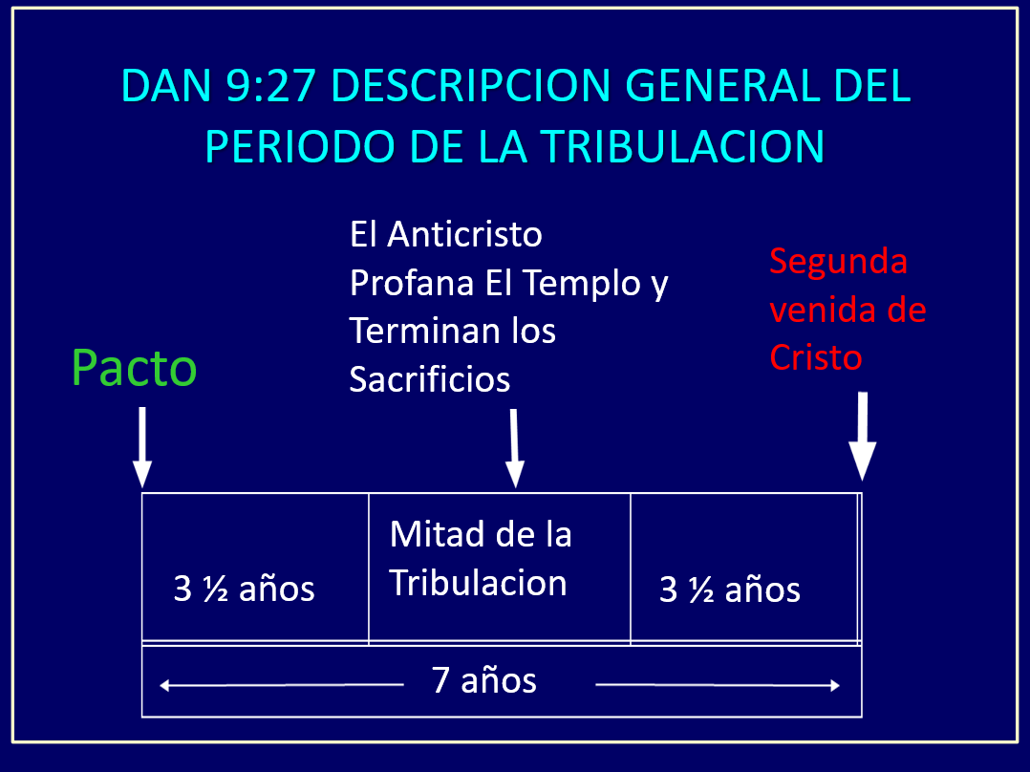

Slide 78
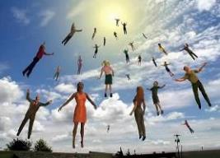
¿Cuándo tendrá lugar el rapto?
Teoría del rapto pretribulación
Teoría del rapto a la mitad de la tribulación
Teoría del rapto postribulación
Teoría del rapto antes de la ira de Dios
Teoría del rapto parcial

Slide 79
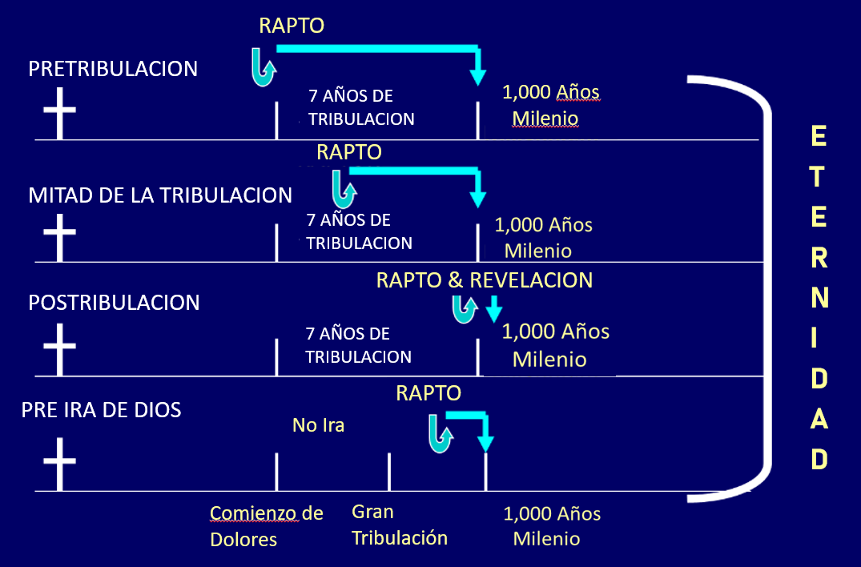
COMPARACION DE LAS TEORIAS DEL RAPTO

Slide 80

El Pretribulacionismo no es Escapismo
Pruebas (Juan 16:33)
La ira del Hombre (2 Tim 3:12)
La ira del Satánas (Efe 6:11-12)
La ira del Mundo (Juan 15:18-19)

Slide 81

Romanos 8:19-23
¹⁹ Pues la creación aguarda con ardiente anhelo la manifestación de los hijos de Dios. 20 Porque la creación ha sido sujetada a la vanidad, no por su propia voluntad sino por causa de aquel que la sujetó, en esperanza 21 de que aun la creación misma será librada de la esclavitud de la corrupción para entrar a la libertad gloriosa de los hijos de Dios. 22 Porque sabemos que toda la creación gime a una, y a una sufre dolores de parto hasta ahora. 23 Y no solo la creación sino también nosotros, que tenemos las primicias del Espíritu, gemimos dentro de nosotros mismos aguardando la adopción como hijos, la redención de nuestro cuerpo.

Slide 82

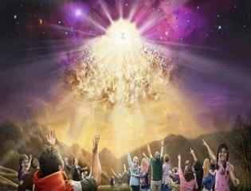
Titus 2:13
“aguardando la esperanza bienaventurada, la manifestación de la gloria del gran Dios y Salvador nuestro Jesucristo.”
82

Slide 83

Otros Elementos a Adoptar en Lugar del Legalismo
(Fil. 3:15–4:3)
Madurez (Fil. 3:15-16)
Evitar el libertinaje (Fil. 3:17-19)
Perspectiva Celestial y Eterna (Fil. 3:20-21)
Unidad (Fil. 4:1-3)

Slide 84
1 Corintios 3:1-3 (NKJV)
¹ Y yo, hermanos, no pude hablarles como a espirituales, sino como a carnales, como a niñitos en Cristo. 2 Les di a beber leche y no alimento sólido, porque todavía no podían recibirlo, y ni aún ahora pueden; 3 porque todavía son carnales. Pues en tanto que hay celos y contiendas entre ustedes, ¿no es cierto que son carnales y andan como humanos?

Slide 85
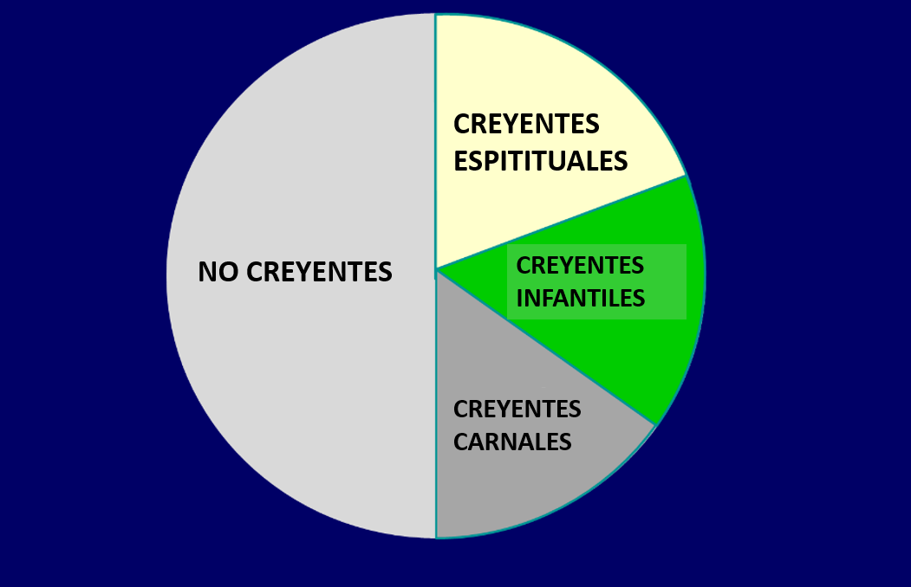
4 Tipos de Personas en 1 Corintios 3:1-3

Slide 86
Conclusion

Slide 87
Evita el Legallismo
(Fil. 3)
Legalistas vs. verdaderos creyentes (Fil. 3:1-3)
La transformación de Pablo lejos del legalismo (Fil. 3:4-14)
Otros elementos a adoptar en lugar del legalismo (Fil. 3:15–4:3)

Slide 88
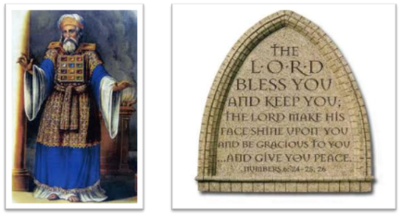
“El SEÑOR te bendiga y te guarde.
El SEÑOR haga resplandecer su rostro sobre ti, y tenga de ti misericordia.
El SEÑOR levante hacia ti su rostro, y ponga en ti paz” (RVA-2015)

